Slide 1
Android应用程序开发
第2章 Android开发环境搭建

Slide 2
目录
2.1 Android开发软硬件要求
2.2 开发包及其工具的安装和配置
2.3 Android项目创建和运行

Slide 3
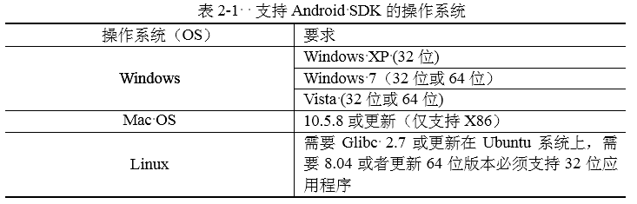
2.1 Android开发软硬件要求

Slide 4
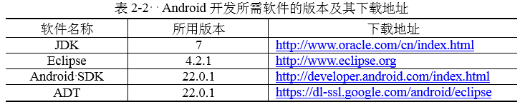

Slide 5
2.2 开发包及其工具的安装和配置
Android以Java作为开发语言，使用Eclipse作为集成开发环境，并基于Eclipse的Android开发插件ADT（Android Development Toolkit，ADT），简化了Android应用程序的开发。接下来介绍JDK的安装、Eclipse的安装，以及Android SDK和ADT插件的安装。

Slide 6
    安装JDK和配置Java开发环境
Android应用程序使是用Java语言编写，需要Java运行环境JRE（Java Runtime Environment，JRE）。但若需要进行一步完成Java应用程序开发的话，则应直接安装JDK。而JDK中包含了JRE。
下载最新版JDK
打开浏览器，在地址栏中输入：http://www.oracle.com /index.html 进入Oracle的官方主页

Slide 7
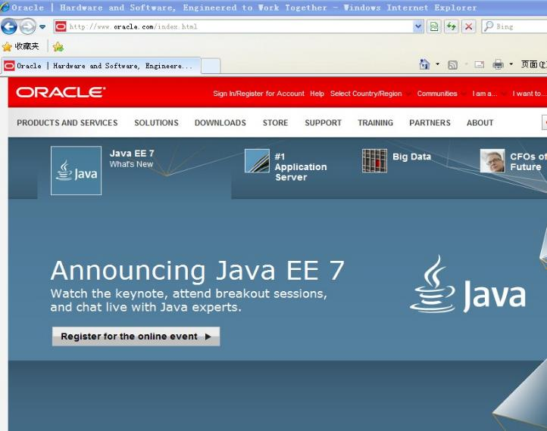
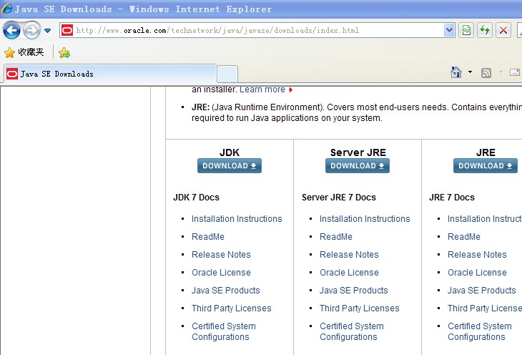
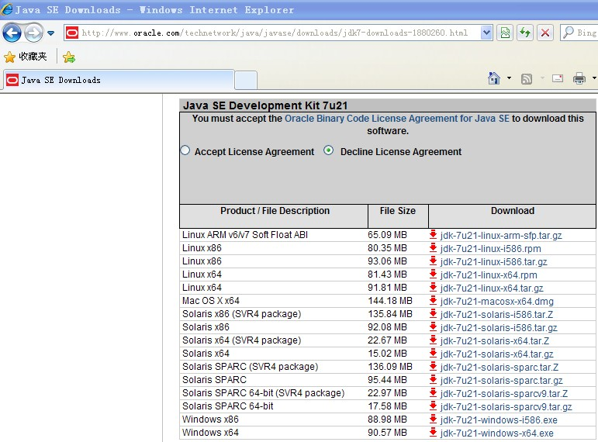

Slide 8
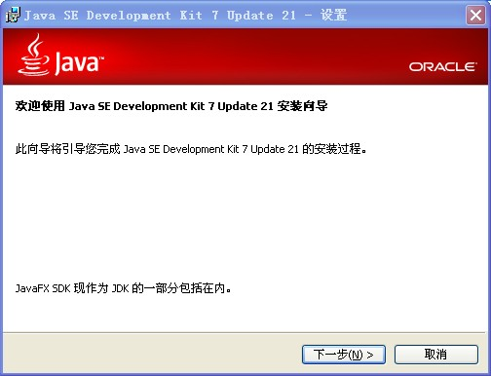
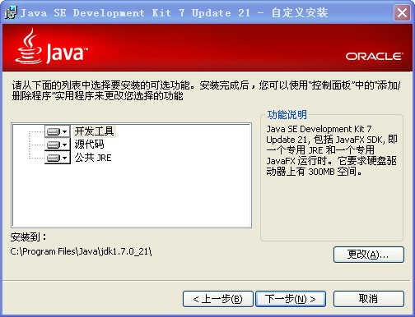
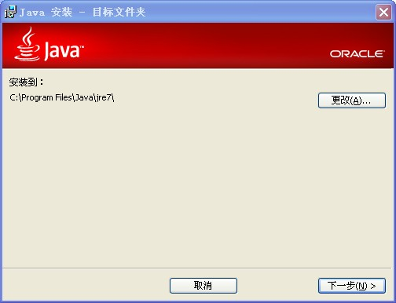
安装JDK

Slide 9
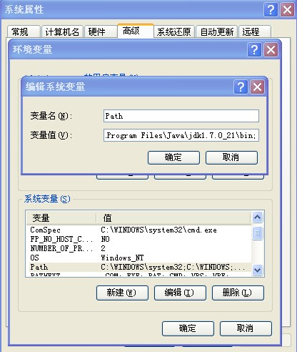
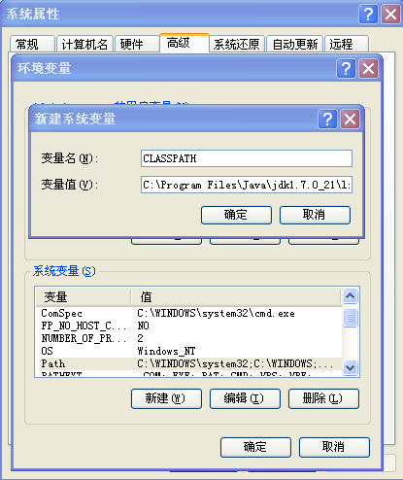
Java开发环境的配置

Slide 10
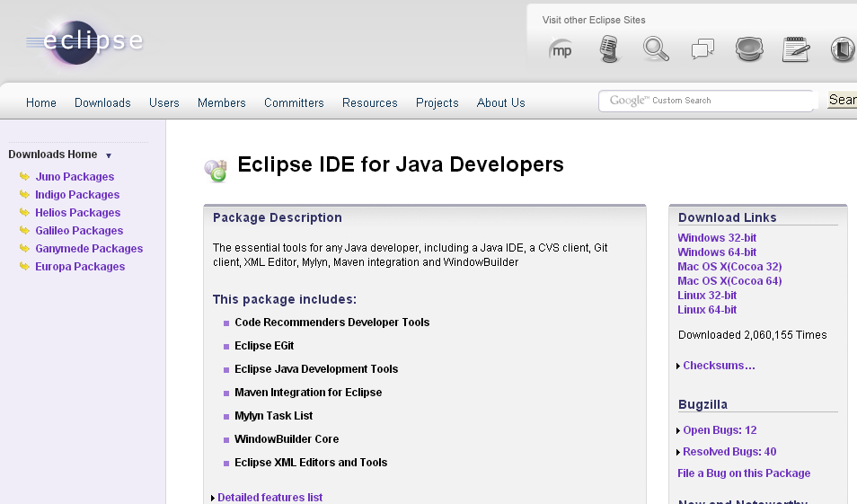
Eclipse的安装
Eclipse的下载页面：
http://www.eclipse.org/downloads

Slide 11
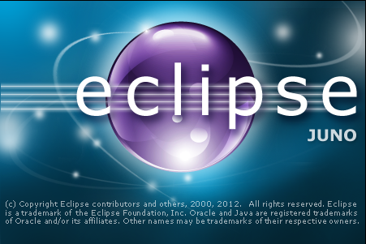
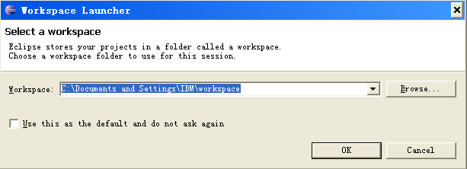
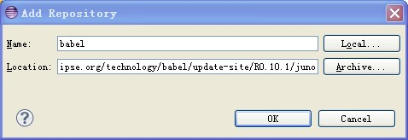
Eclipse安装

Slide 12


    Android的诞生
2003年10月鲁宾创建Android科技公司，并打造了Android手机操作系统，他也被誉为“Android之父”
2005年8月17日，Google收购了Android科技公司
2007年11月5日，在Google的领导下，成立开放手机联盟

Slide 13

    Android发展历程
Google建立开放手机联盟，Android备受广泛关注，众多知名企业，例如HTC、Motorola、LG、Samsung、Acer、联想、华硕等都推出了各自品牌的多款Android手机，并逐渐扩展到平板电脑等其他移动终端，Android的市场占有率也不断攀升。

Slide 14
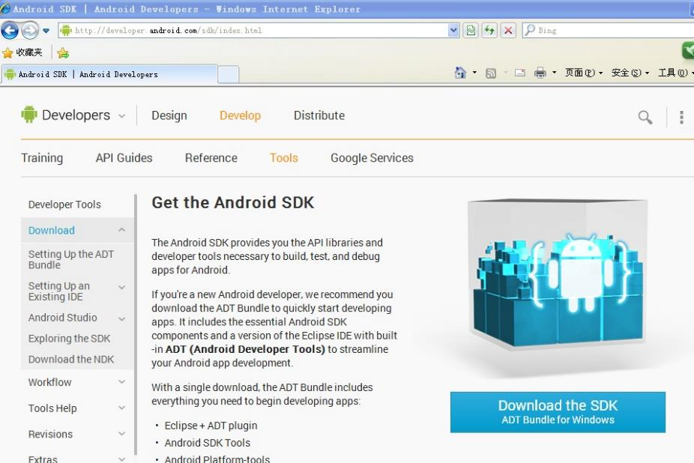
Android SDK和ADT插件的安装和配置
Android SDK安装

Slide 15
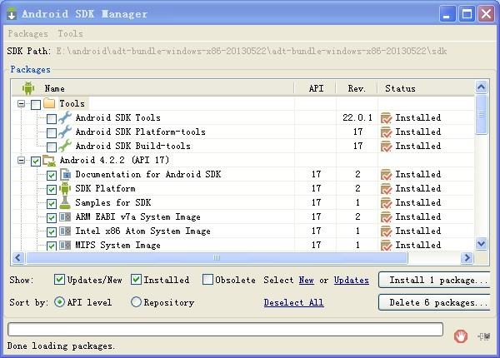
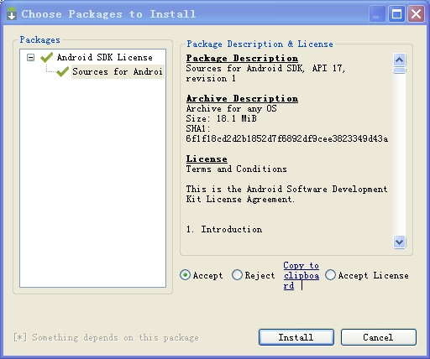
Android SDK的安装过程

Slide 16
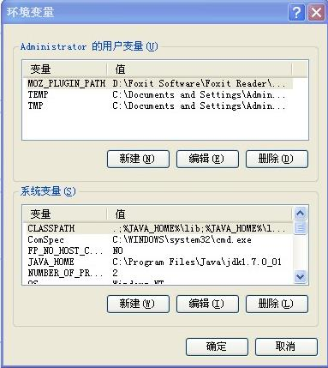
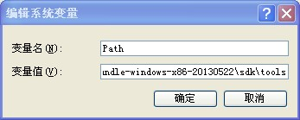
    Android SDK配置

Slide 17
安装和配置ADT
在Eclipse和Android SDK正确安装后，就可以来安装和配置ADT插件了。ADT的安装分为在线安装和手动安装两种方式。
在线安装步骤
启动Eclipse，点击“help”菜单，选择“Install New Software”

Slide 18
离线安装步骤
访问http://developer.android.com/tools/sdk/eclipse-adt.html获取当前最新版本的ADT Eclipse离线安装包
在Eclipse中，点击“help”菜单，选择“Install New Software”

Slide 19
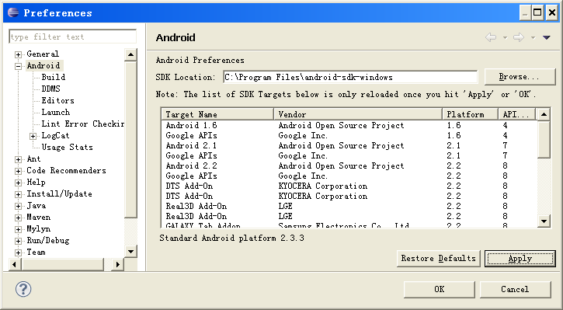
ADT的配置：设置Android SDK的安装路径

Slide 20
2.3 Android项目创建和运行
在这里介绍一个最简单的实例项目——Hello world的创建和运行过程。使大家能够在安装完成Android开发环境后能够对Android应用程序开发的整个过程有所了解，并能亲自动手创建和管理自己的应用项目。

Slide 21
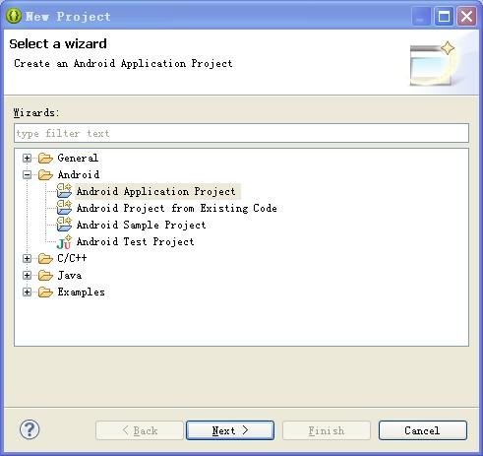
    创建Android项目
1）打开Eclipse开发工具，新建一个项目

Slide 22
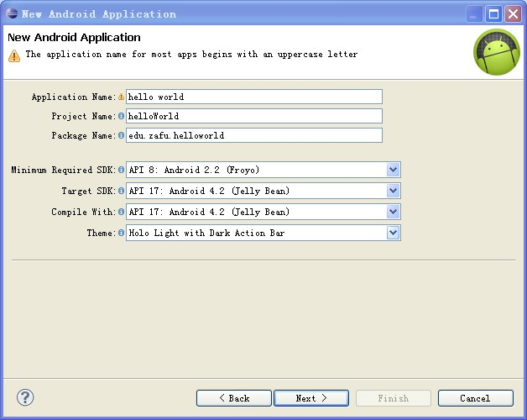
    创建Android项目
2）点击“Next”按钮，输入新建项目参数

Slide 23
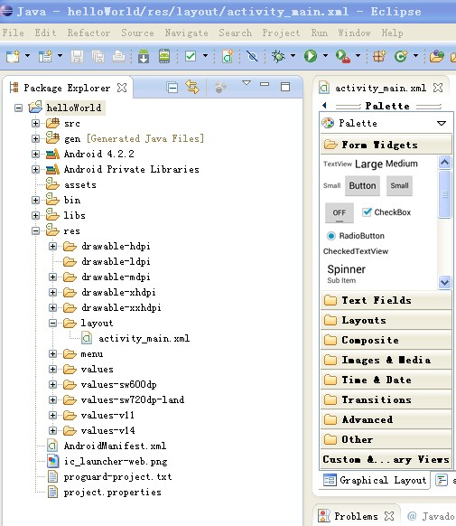
    创建Android项目
3）单击“Next”按钮，设置Activity的名字和Custom Launcher Icon

Slide 24
    模拟器创建和Android项目运行
Google公司从Android 1.5开始引入了Android虚拟设备（Android Virtual Device，AVD）的概念，它是一个经过配置的模拟器。
AVD是对Android模拟器进行自定义的配置清单，创建AVD时可以配置的选项包括：模拟器外观、支持的Android版本、触摸屏、轨迹球、摄像头、屏幕分辨率、键盘、GSM、GPS、Audio录放、SD卡支持、缓存区大小等等。

Slide 25
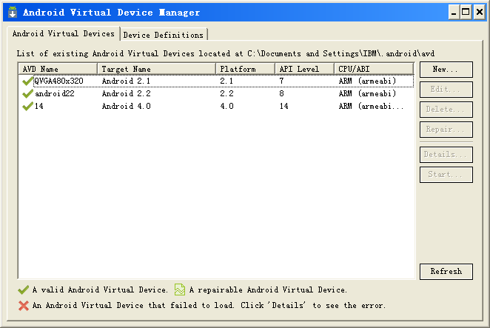
    模拟器创建和Android项目运行
1）在Eclipse中选择“Windows”→“Android Visual Device Manager”

Slide 26
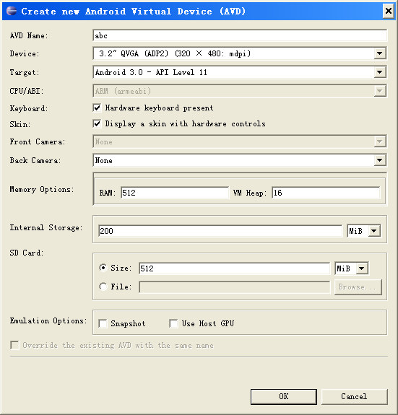
    模拟器创建和Android项目运行
2）点击左边的“Virtual Devices”选项，再点击右边的“New...”按钮

Slide 27
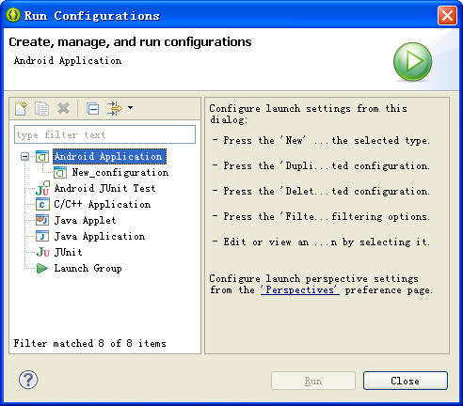
运行我们第一个Android项目
配置项目运行的AVD。操作步骤如下：点击“Run”，选择“Run Configurations”菜单命令，打开“Run Configurations”对话框

Slide 28
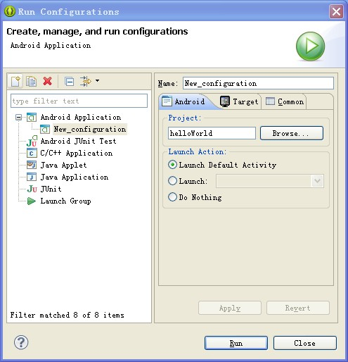
运行我们第一个Android项目
在打开的“Run Configurations”对话框左边的导航器中选择的“Android Application”选项，创建一个Android项目运行配置。

Slide 29
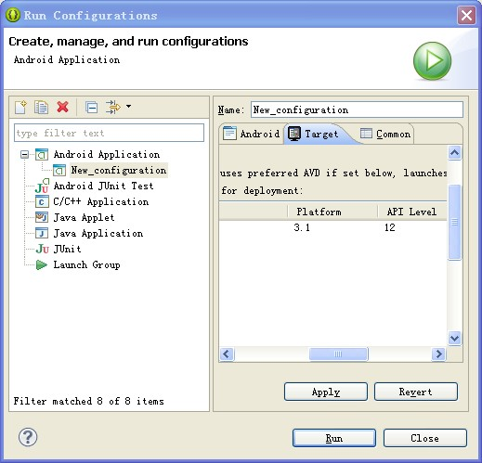
运行我们第一个Android项目
点击“Target”选项卡，选择“Automatically”单选框，在AVD列表框中选择我们刚才创建的AVD——“abc”

Slide 30
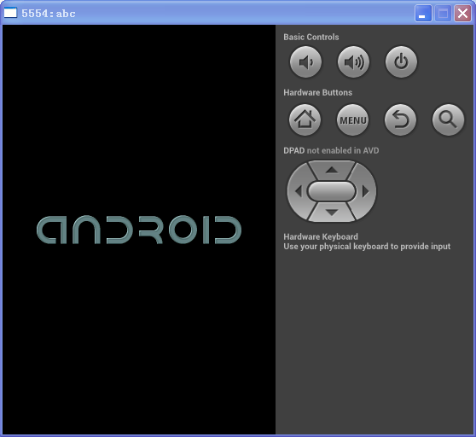
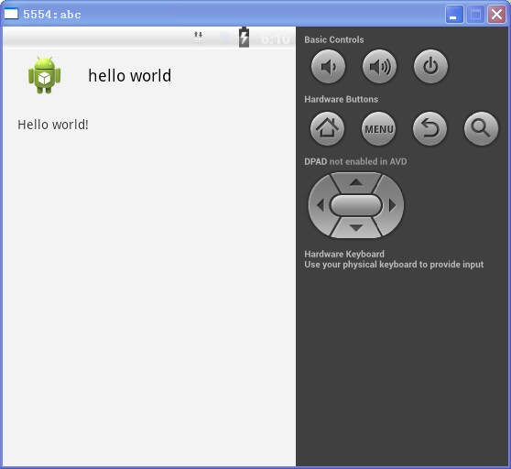
Android模拟器启动和运行效果

Slide 31
    Android项目管理
在Eclipse中开发Android应用程序都是以项目的方式进行。
Android的项目打开
项目删除
项目保存

Slide 32
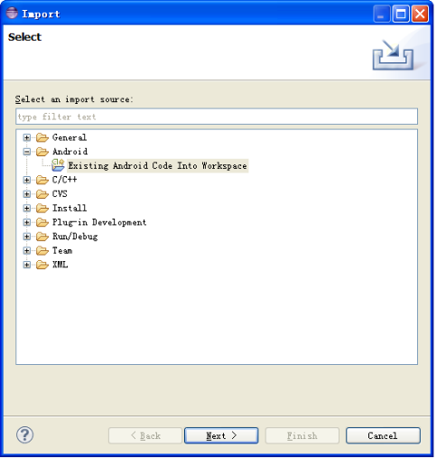
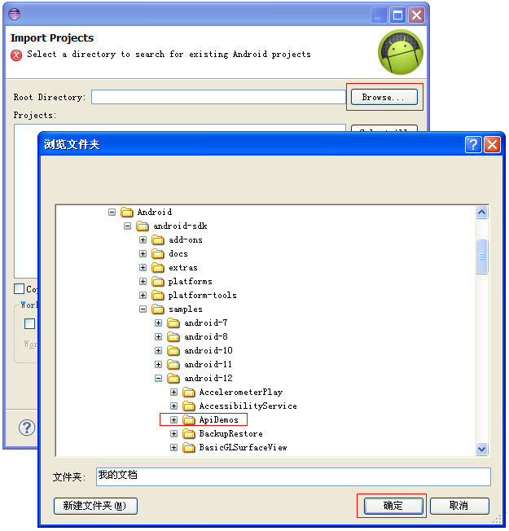
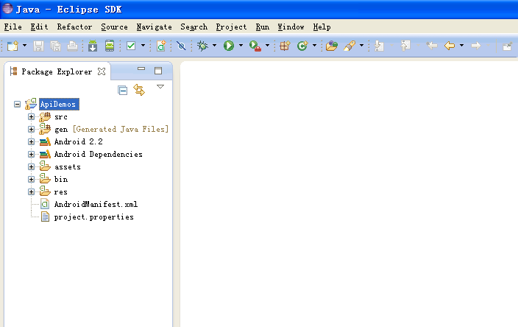
    Android项目管理
1．打开已有项目

Slide 33
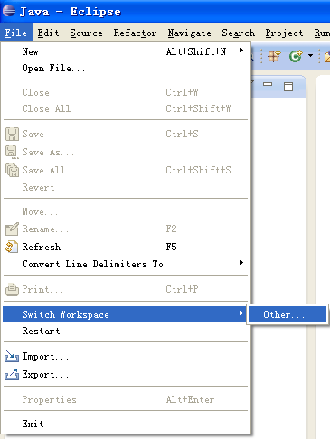
    Android项目管理
2．保存项目

Slide 34
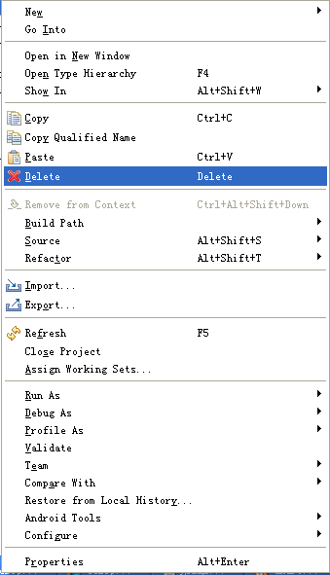
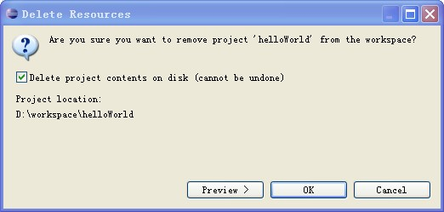
    Android项目管理
3．删除项目

Slide 35



